Slide 1


Slide 2

Як психологія використовується у Вашому повсякденному житті?

Slide 3

Які переваги вивчення психології?

Slide 4
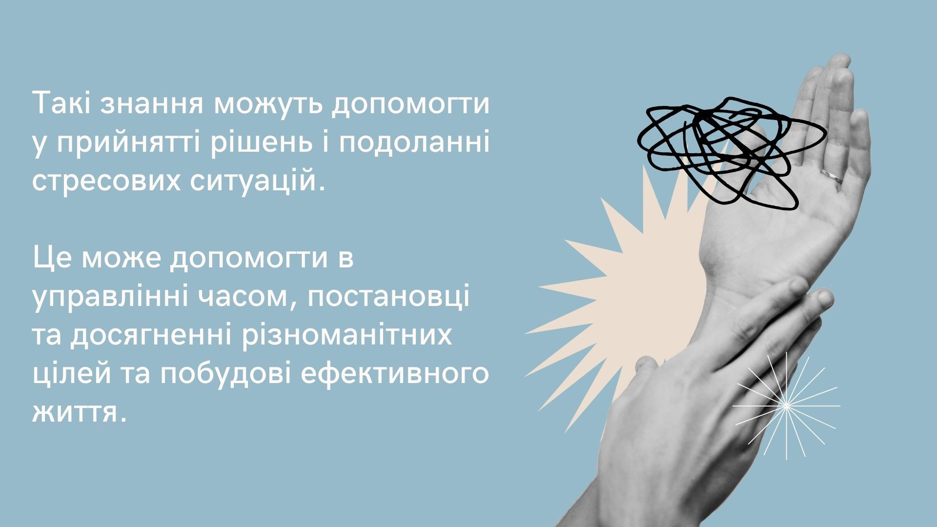
Вивчення психології дозволить Вам краще зрозуміти, як тіло і розум “працюють разом”

Slide 5
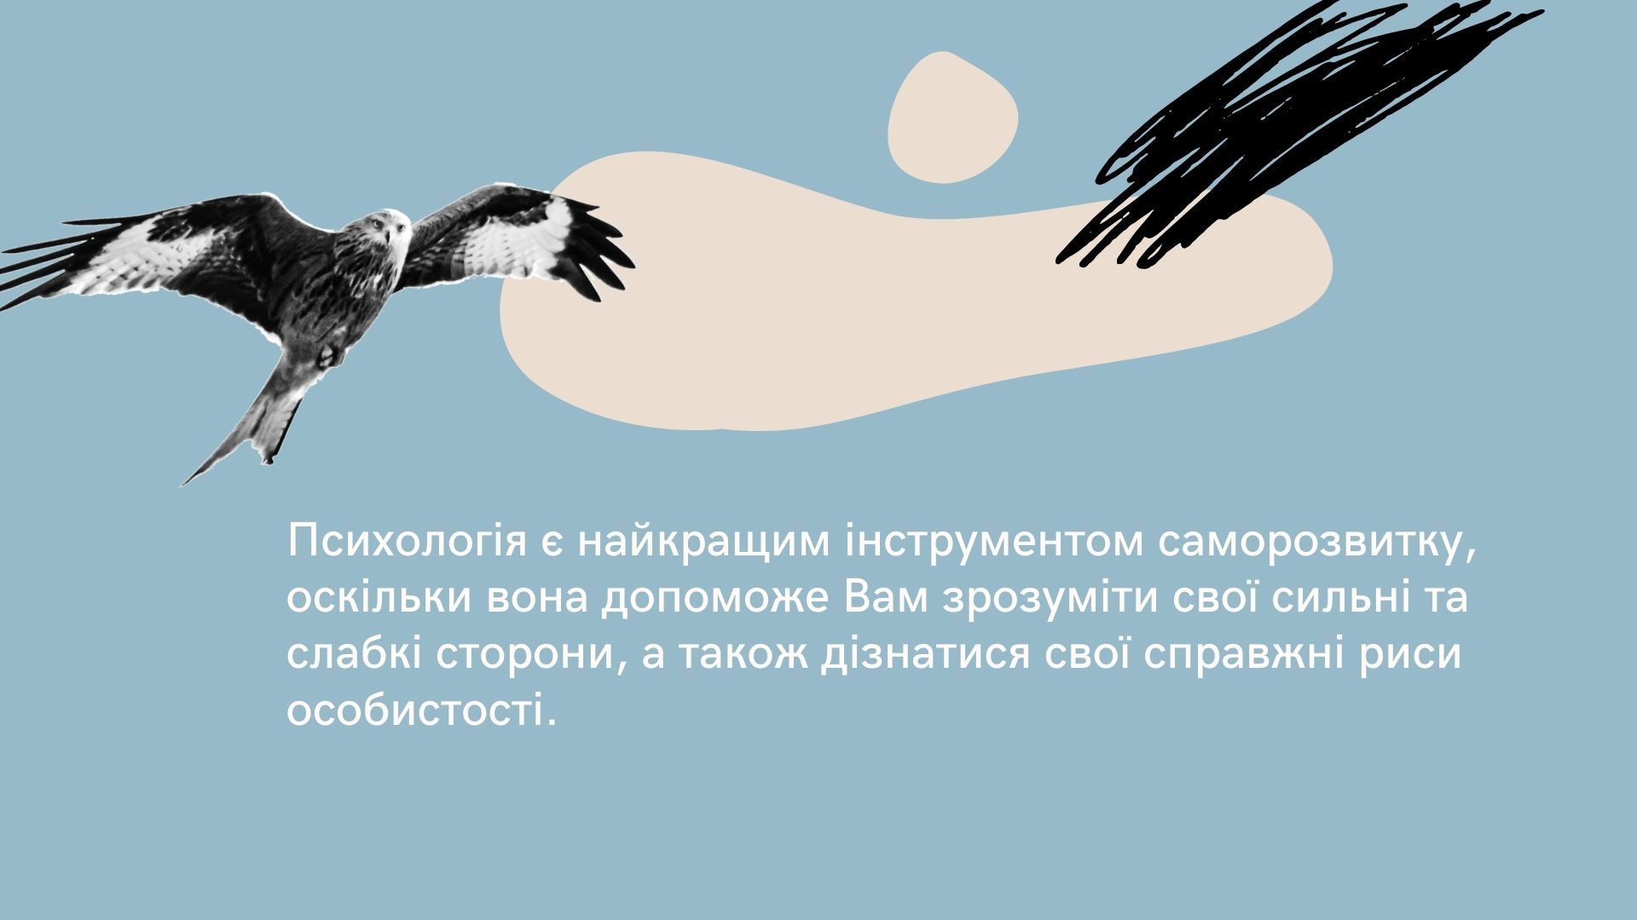
Головна причина чому потрібно вивчати психологію:

Slide 6
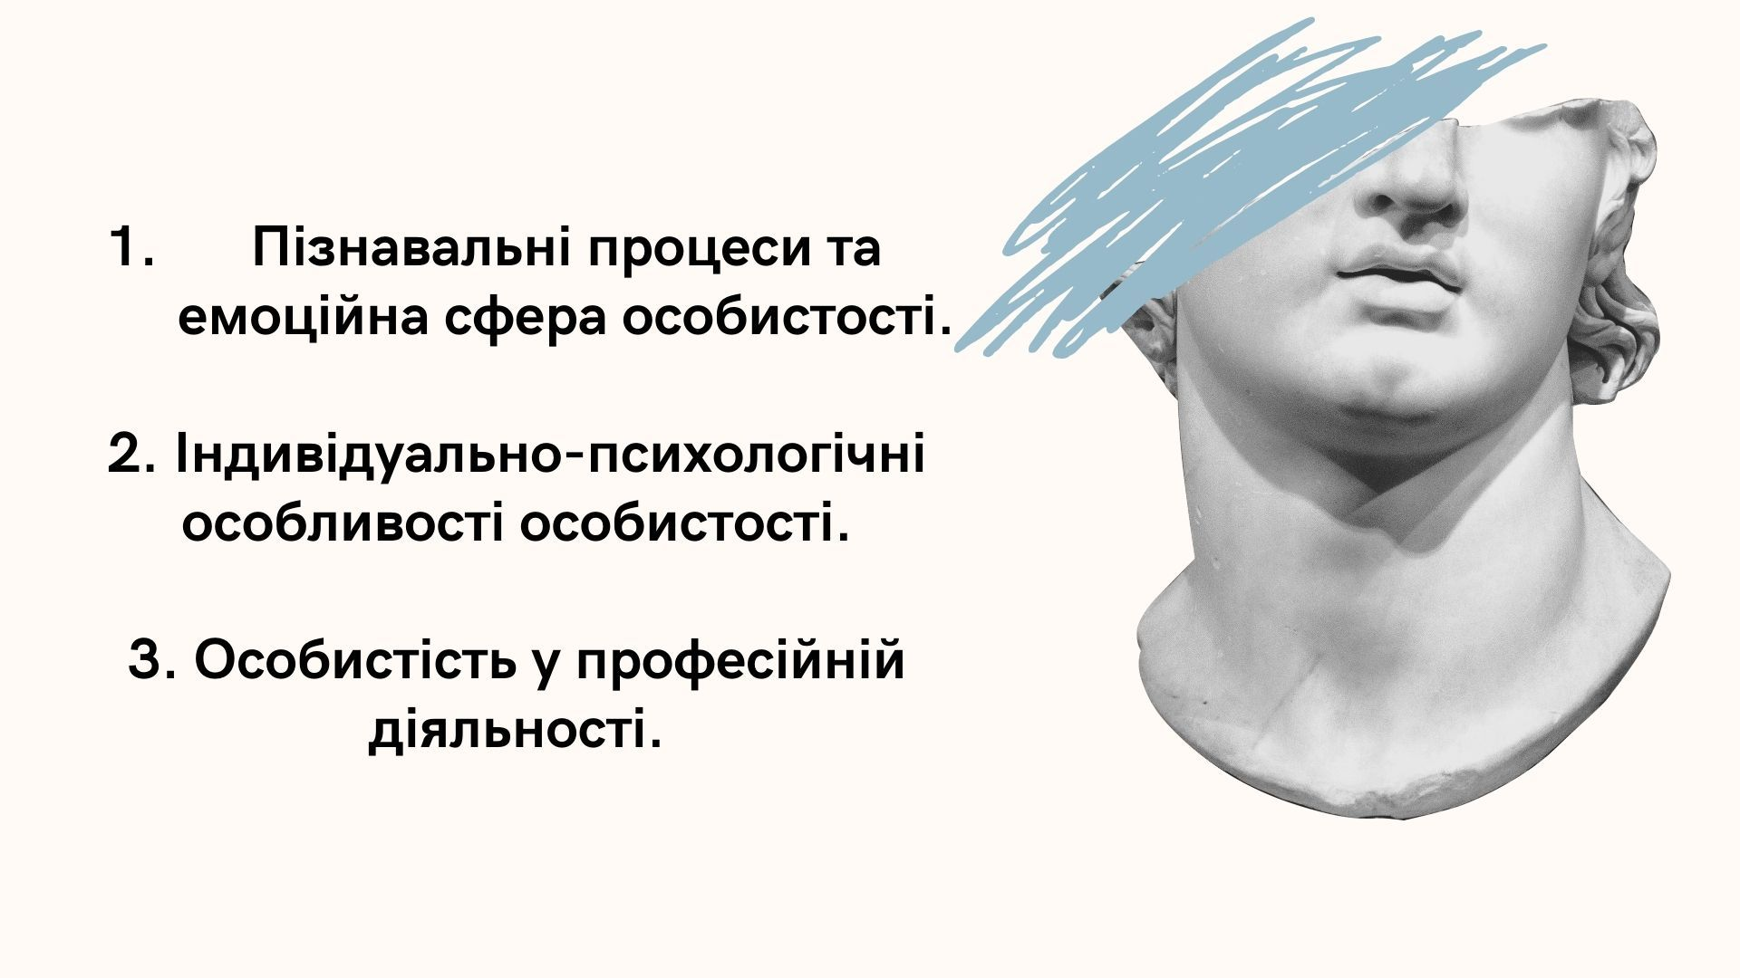
Змістові модулі курсу “ПСИХОЛОГІЯ”

Slide 7
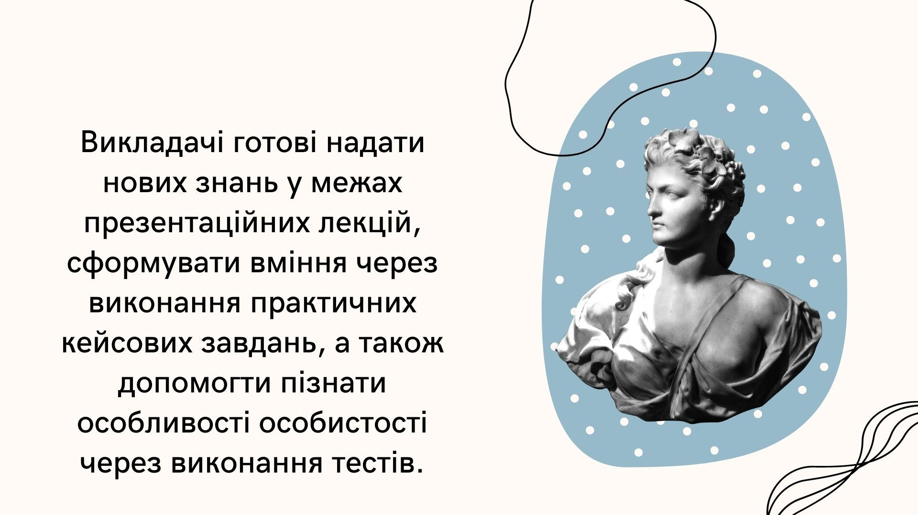
Обираючи курс “ПСИХОЛОГІЯ”

Slide 8

центральний корпус, 3 поверх, аудиторія 314
https://mp.kname.edu.ua

Slide 9
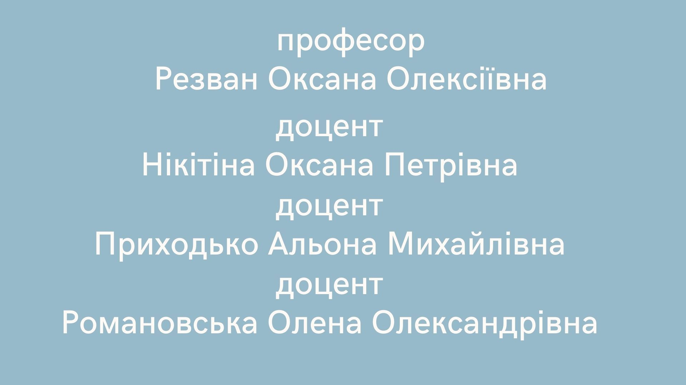
Заняття проводять досвідчені фахівці:

Slide 10


